Slide 1
Cycle de vie
Plante à fleurs par Noémie

Slide 2
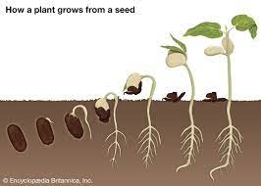
1.Germination

Slide 3
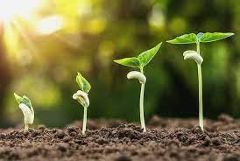
2.Croissance

Slide 4
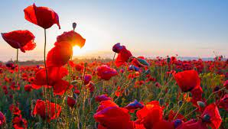
3.Floraison

Slide 5
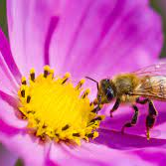
4.Pollinisation

Slide 6
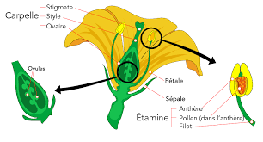
5.Fécondation

Slide 7
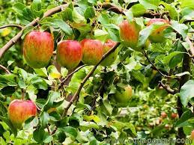
6.Fructification

